Slide 1
Raciocínio baseado em casos em previsão de preços de carros
Eduardo Savian, Marcos Augusto Fehlauer Pereira
Escola Politécnica - UNIVALI

Slide 2
Introdução
A abordagem do raciocínio baseado em casos (RBC) é utilizada para resolver novos problemas adaptando soluções previamente aplicadas em problemas anteriores.
O método de RBC foi aplicado em previsão de custo de um carro com base nos parâmetros de marca, modelo, tipo de carroceria, cores interna e externa, odômetro, condição e ano, cada um com seus respectivos pesos.
A base de dados original contém 550.298 itens únicos, que precisam passar por um processo de limpeza.
Para otimizar a execução do processo, foi selecionado um subconjunto que contêm 10% da base original, para criar uma versão menor e mais eficiente que será utilizada pelo aplicativo.

Slide 3
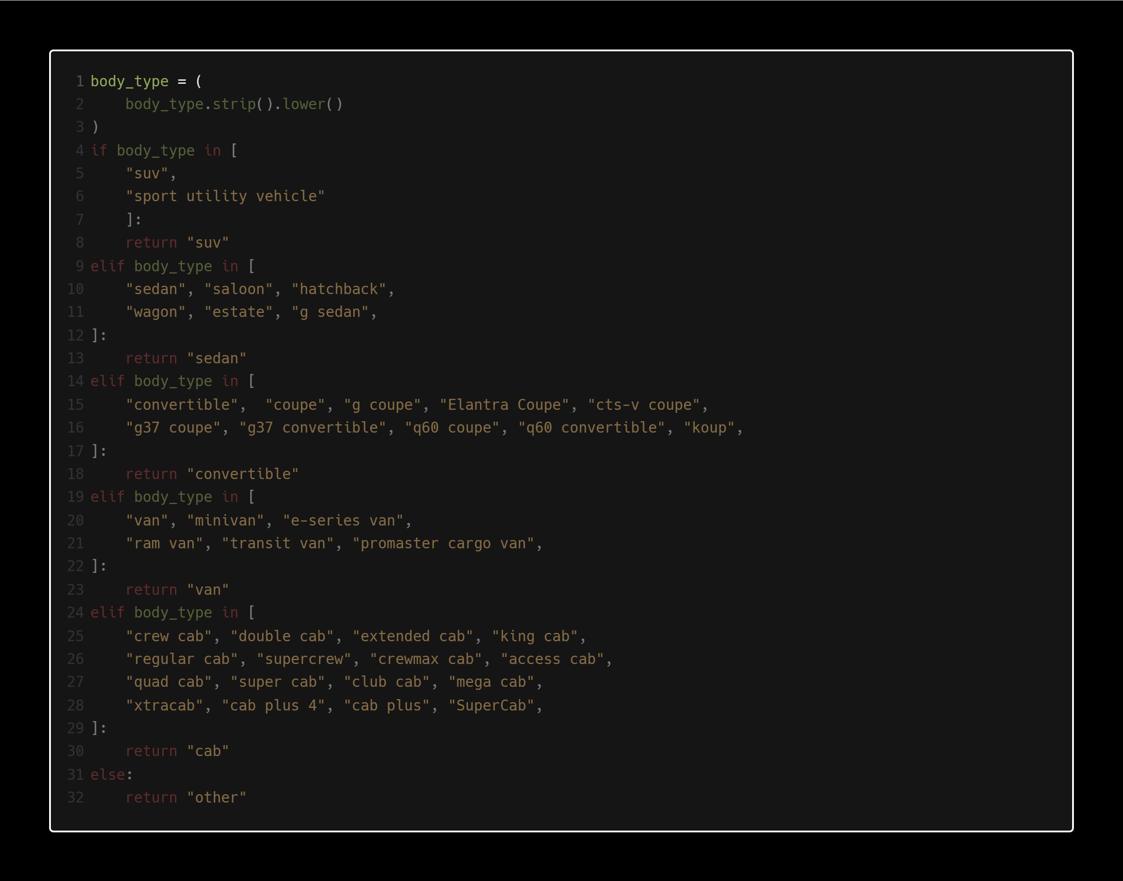
Agrupando dados em categorias gerais

Slide 4
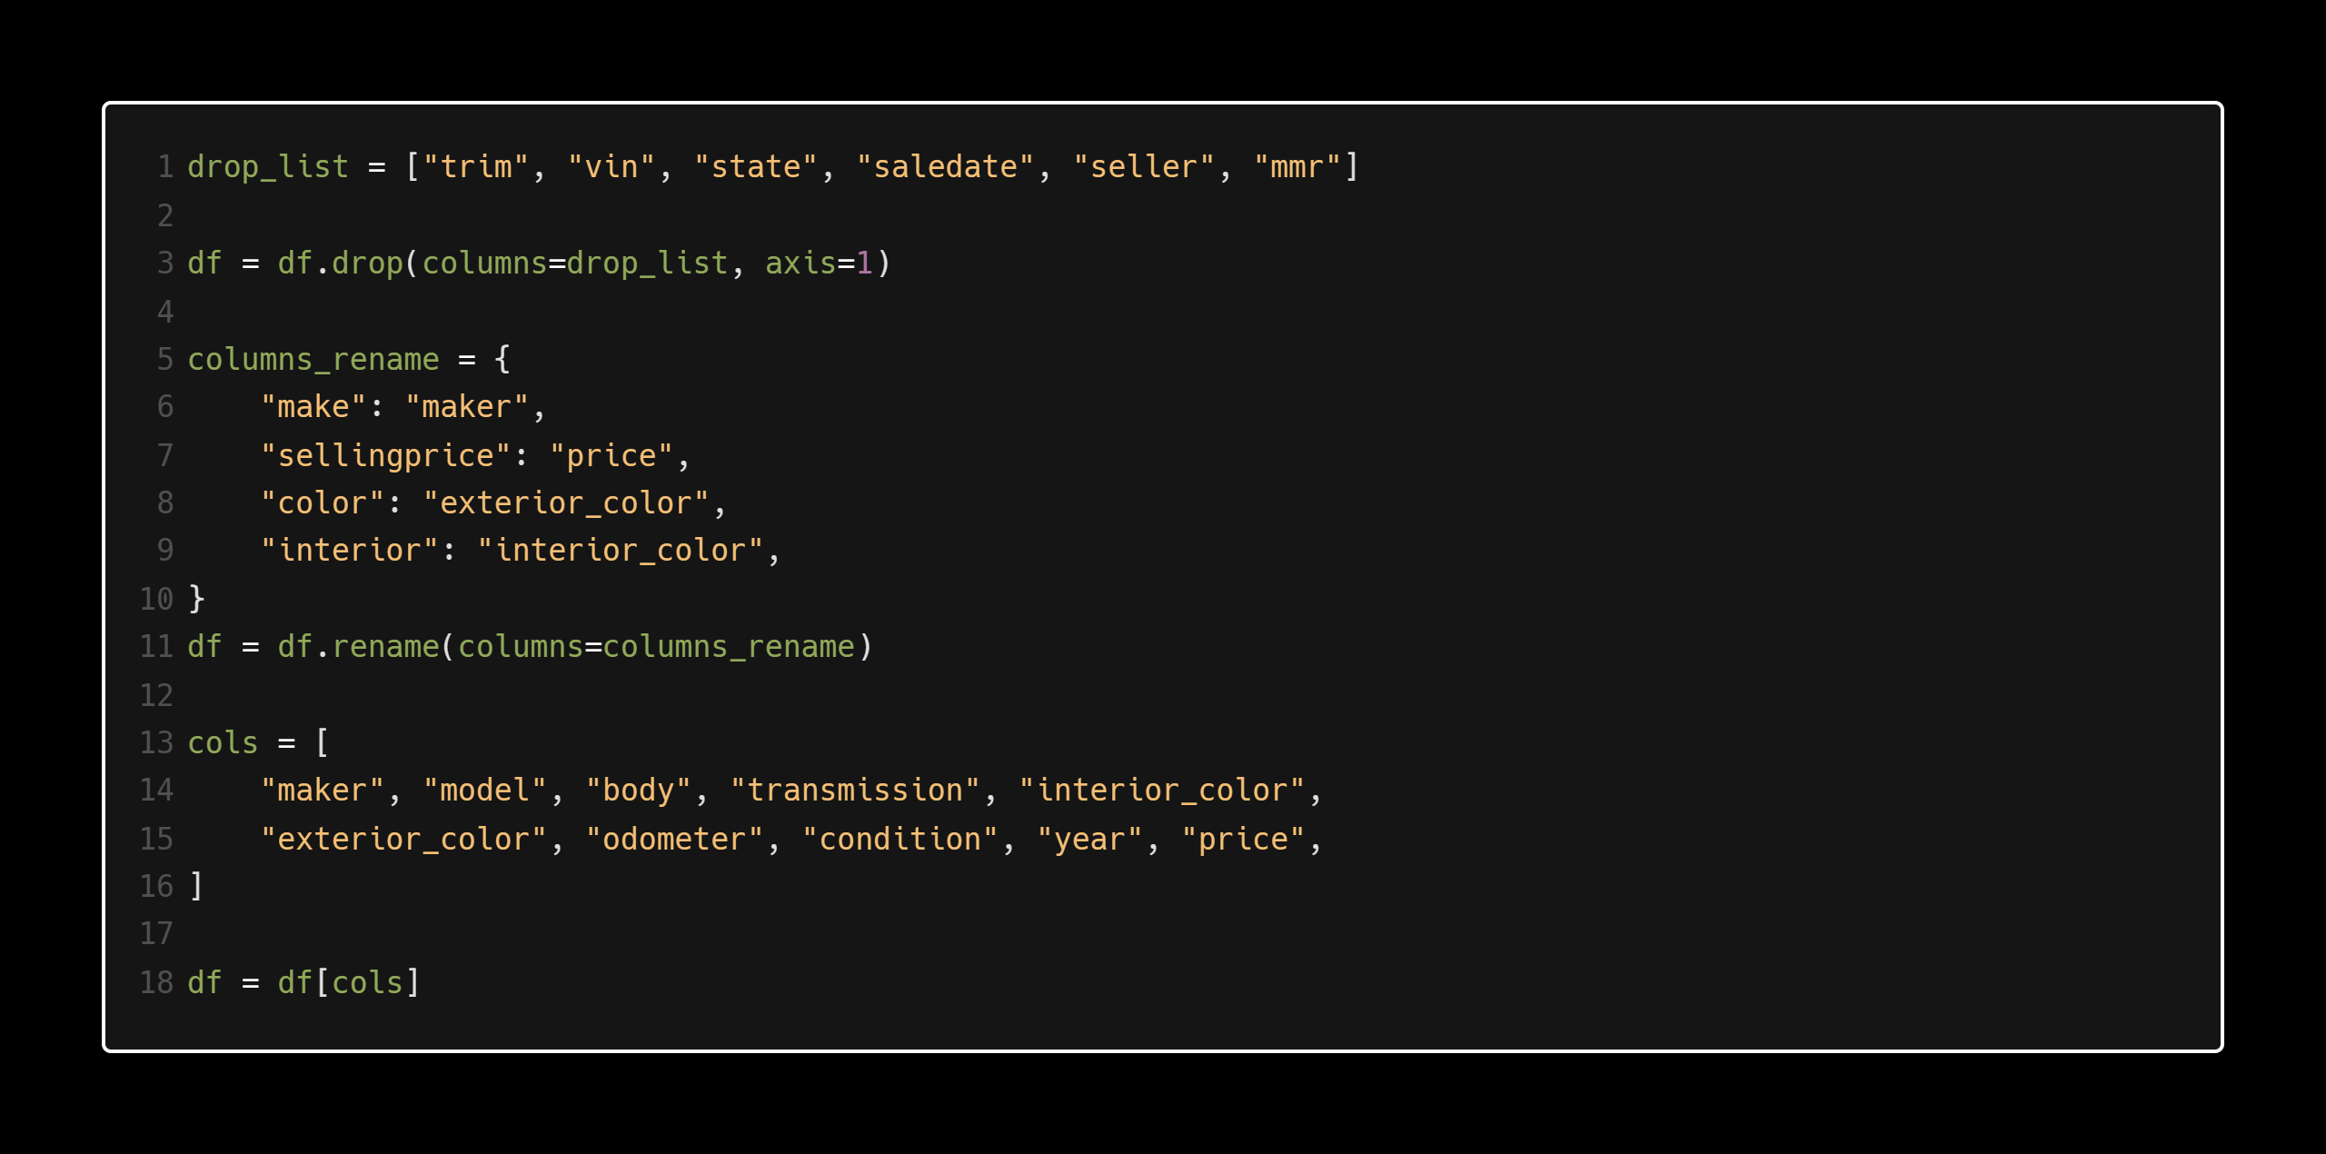
ORGANIZANDO O DATAFRAME

Slide 5
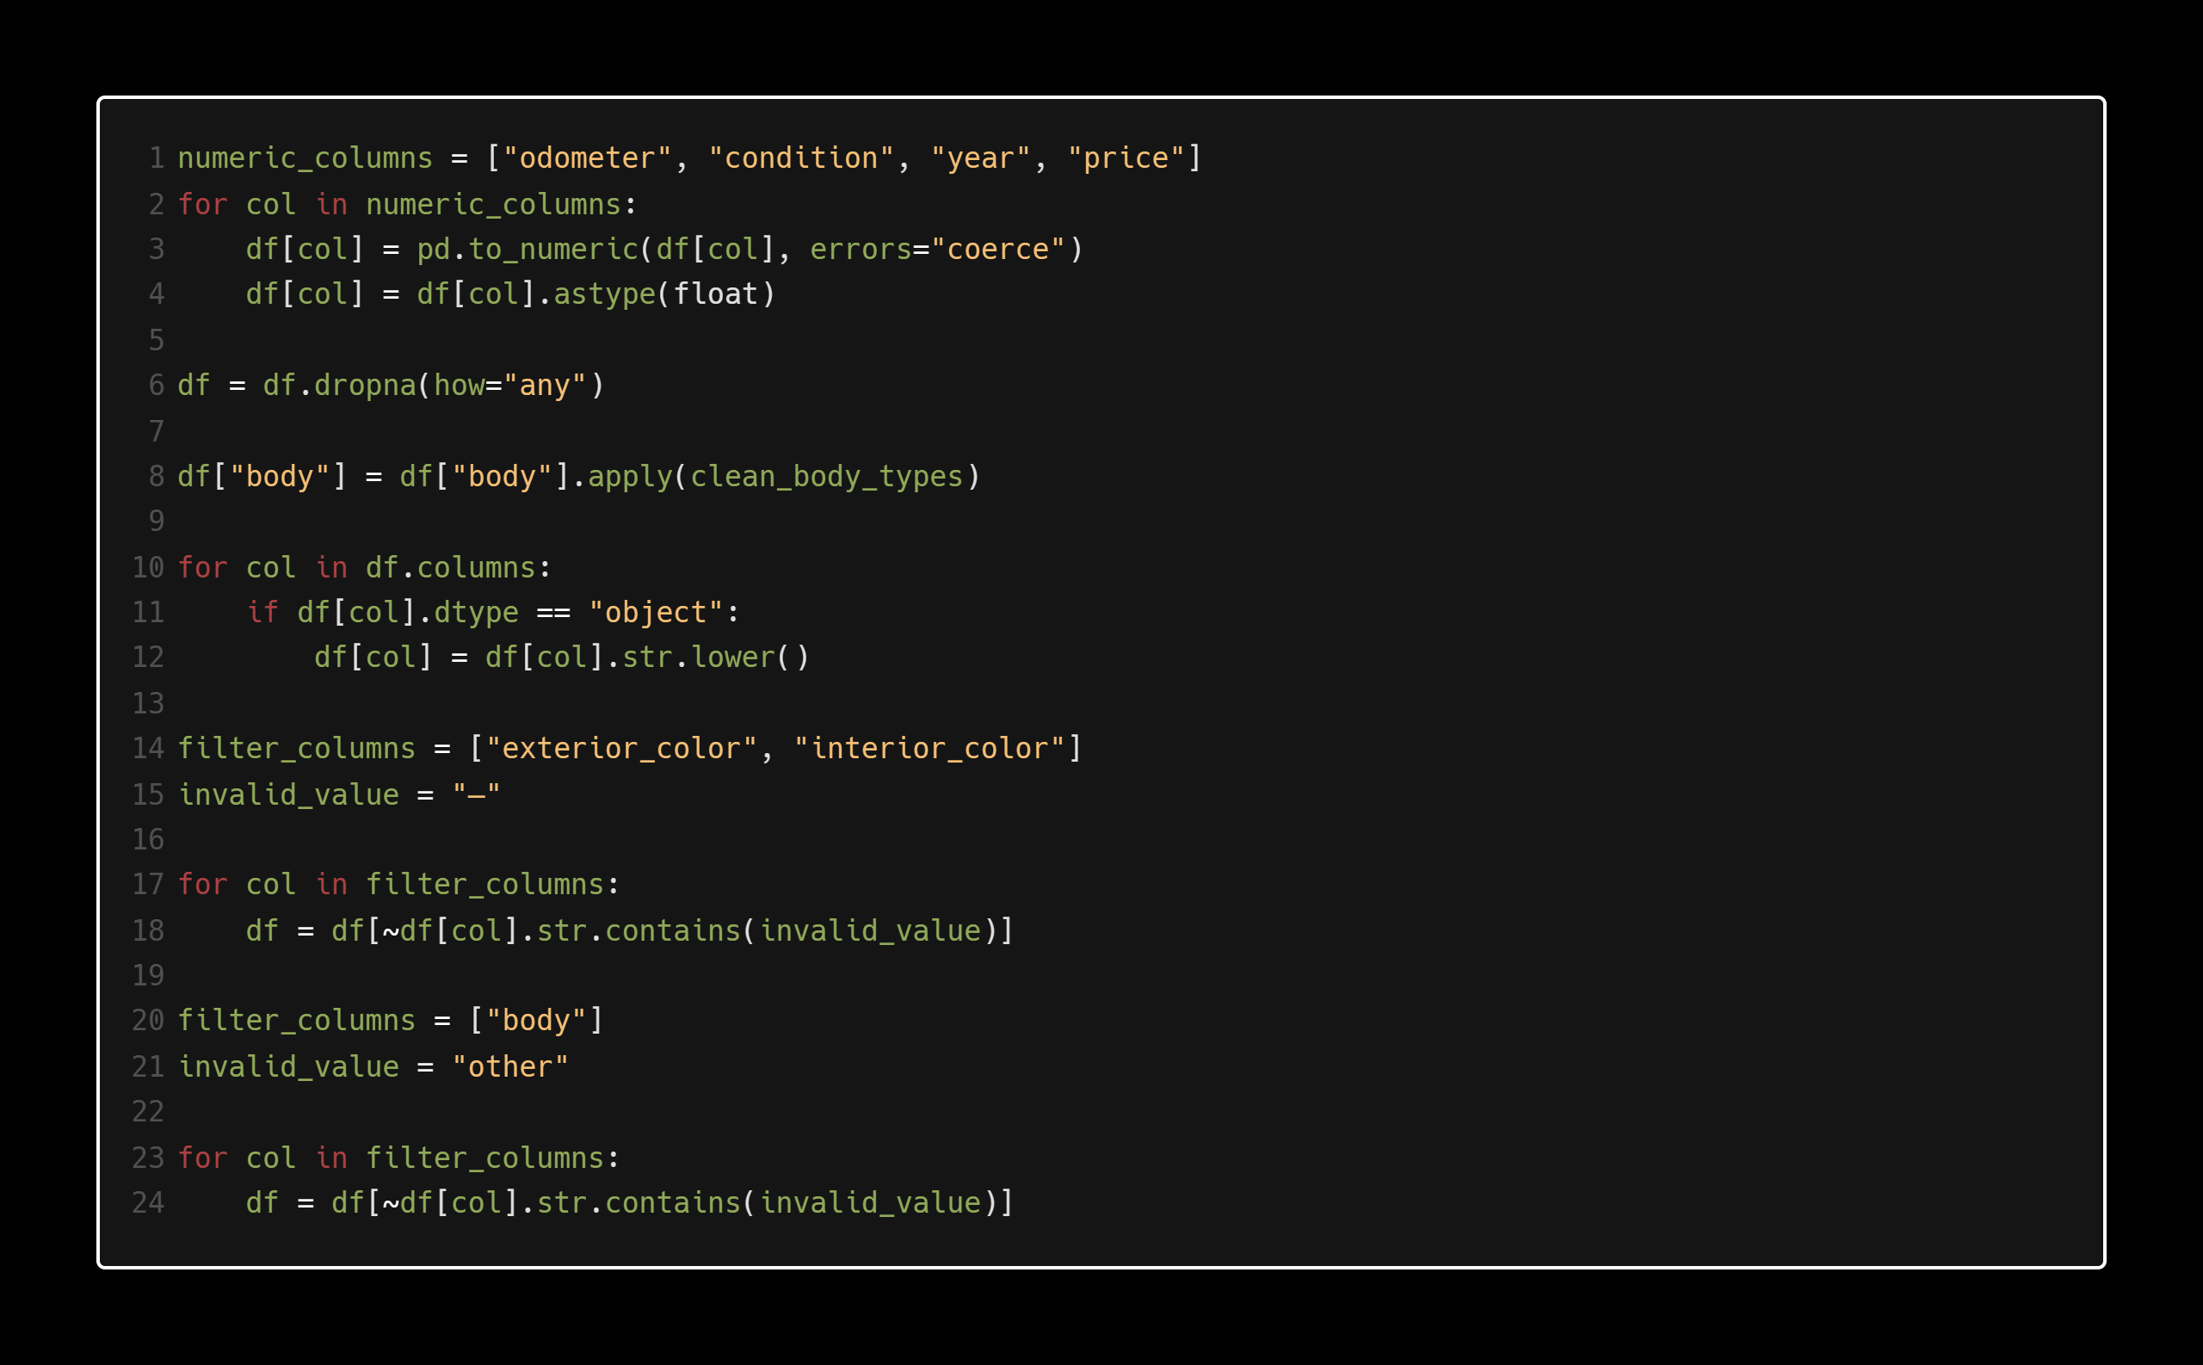
LIMPANDO O DATAFRAME

Slide 6
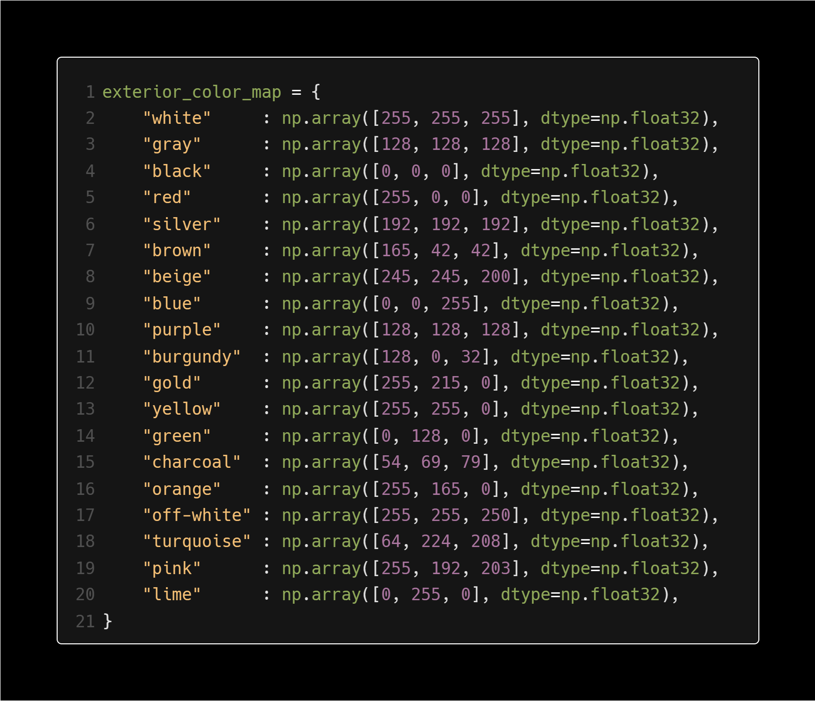
Similaridade de cores - tabela

Slide 7
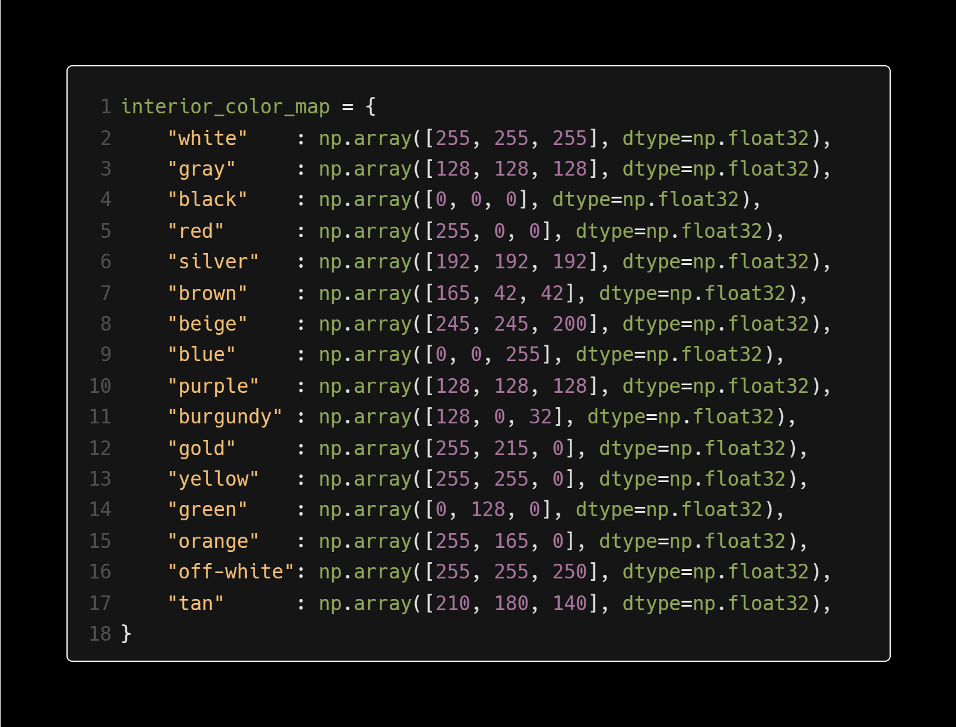
Similaridade de cores - tabela

Slide 8
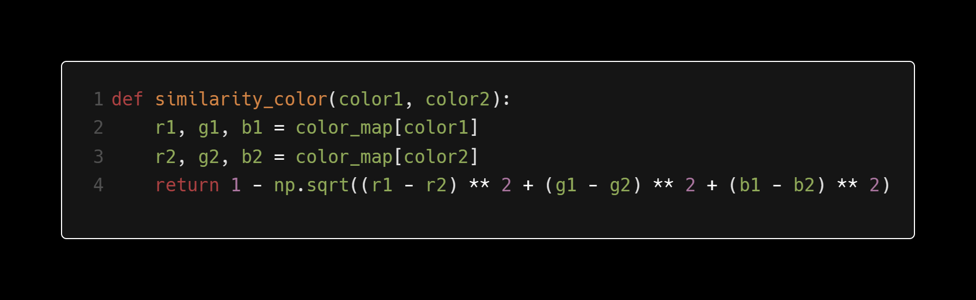
Similaridade de cores
A similaridade de cores é definida pela sua distância euclidiana no espaço RGB.

Slide 9
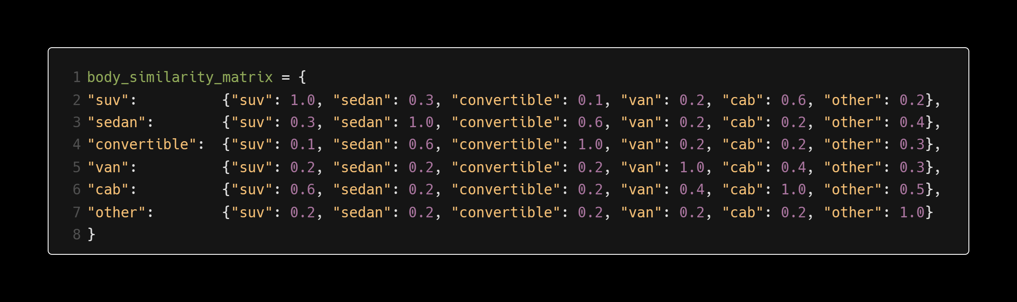
Similaridade de corpos - tabela

Slide 10
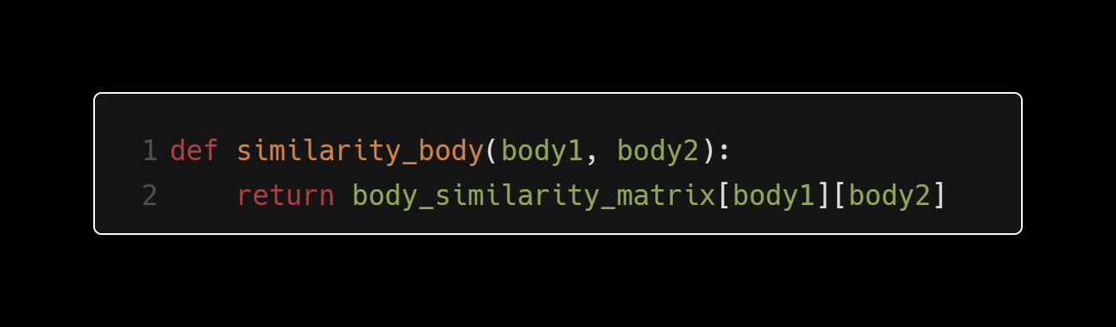
Similaridade de corpos

Slide 11
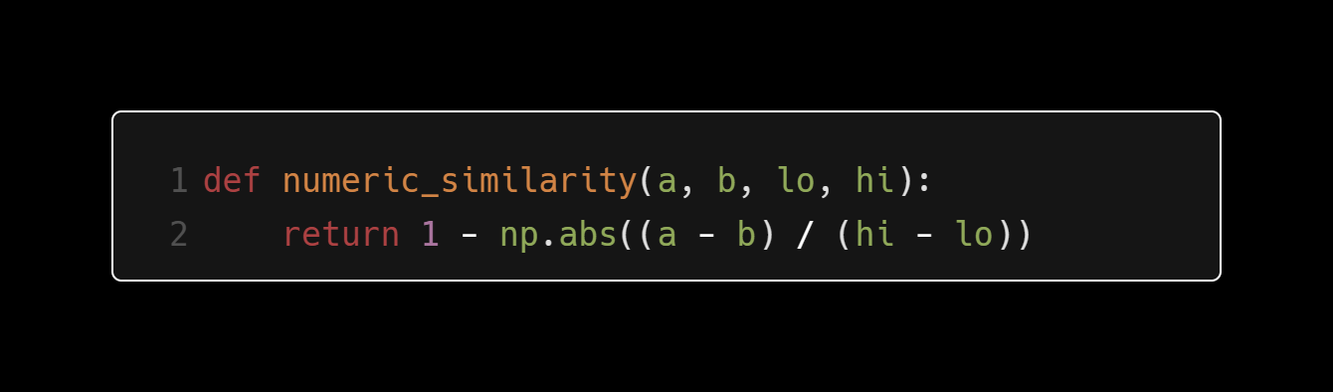
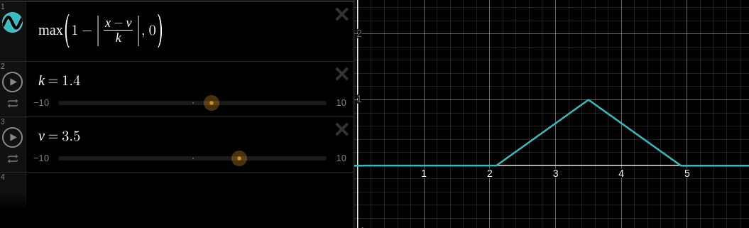
Similaridade numérica

Slide 12
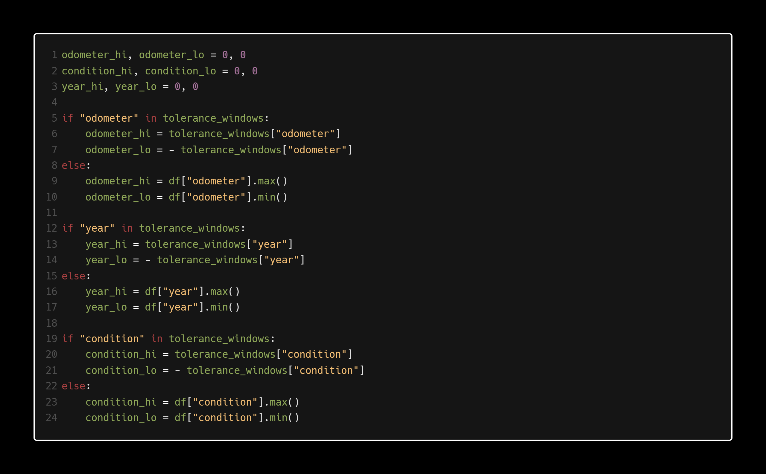
Similaridade numérica
Por padrão a janela de similaridade segue os máximos e mínimos do dataset, o usuário pode opcionalmente sobrescrever essa janela, permitindo um controle mais granular sobre a consulta.

Slide 13
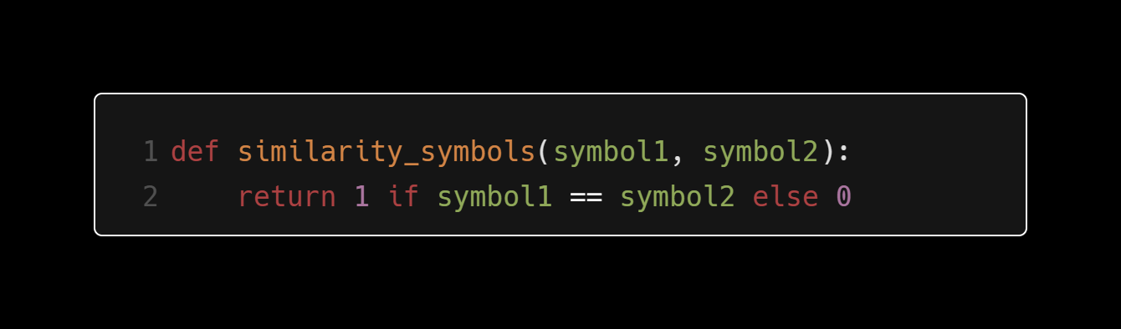
Similaridade simbólica
A similaridade entre símbolos é apenas uma identidade pura.

Slide 14
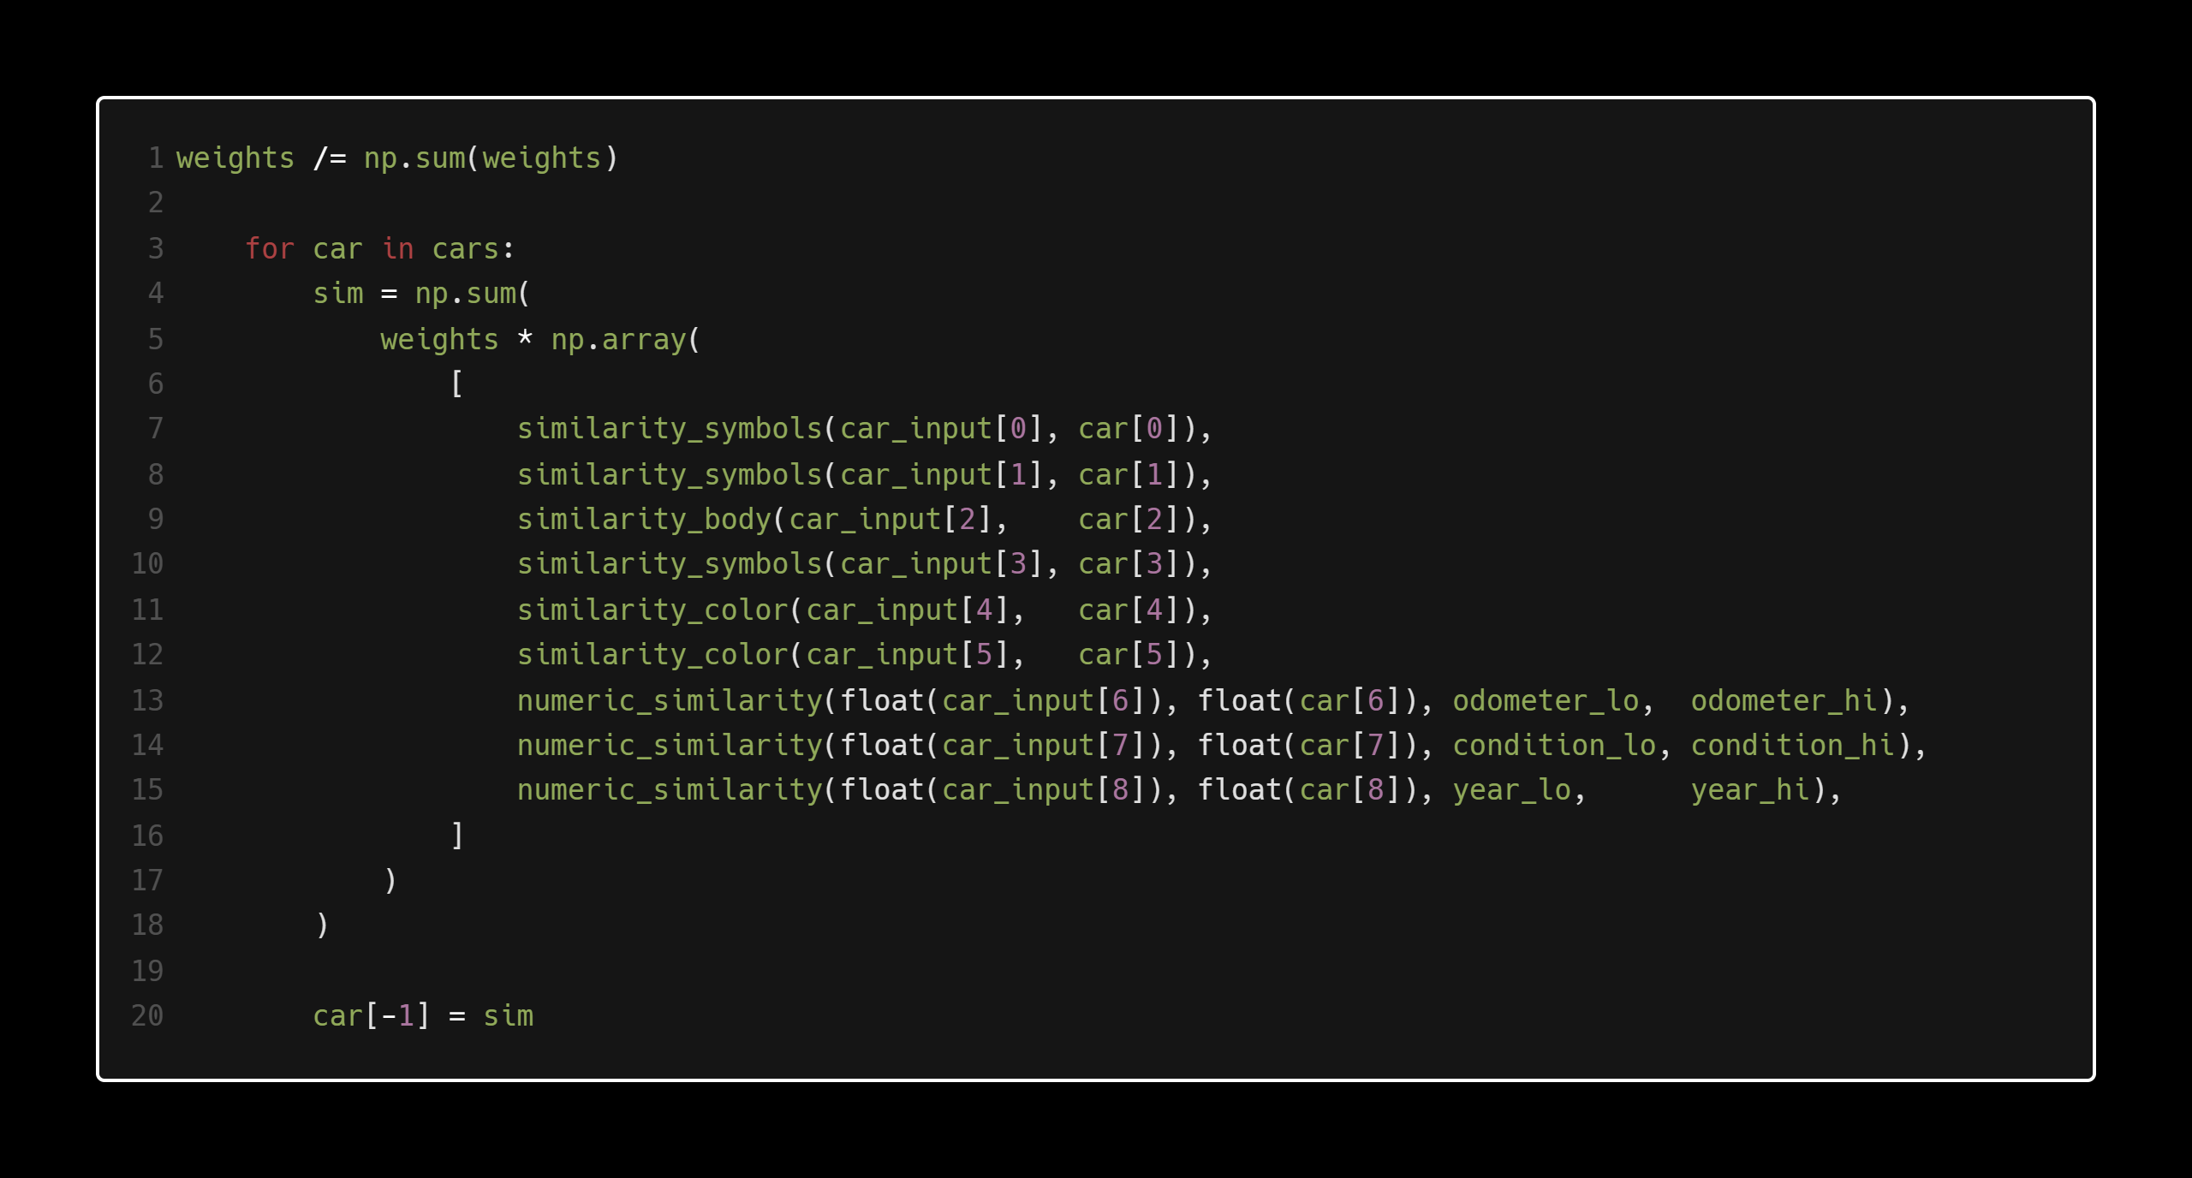
Cálculo da similaridade
Cada campo possui seu grau de similaridade calculado e multiplicado pelo vetor normalizado de pesos.

Slide 15
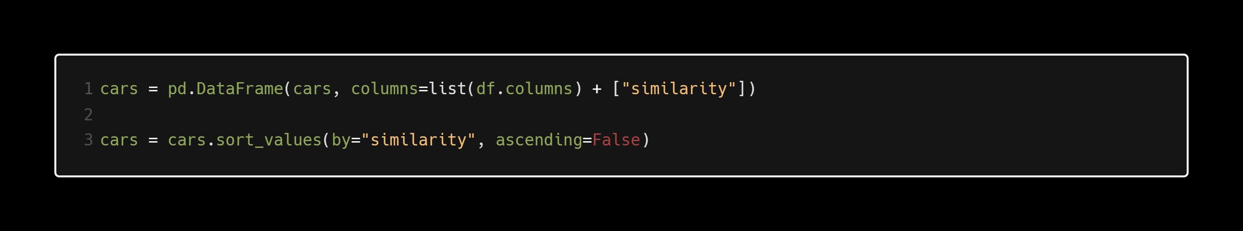
Transformando O ARRAY em dataframe

Slide 16
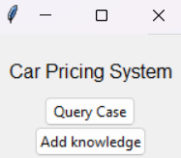
Menu principal

Slide 17
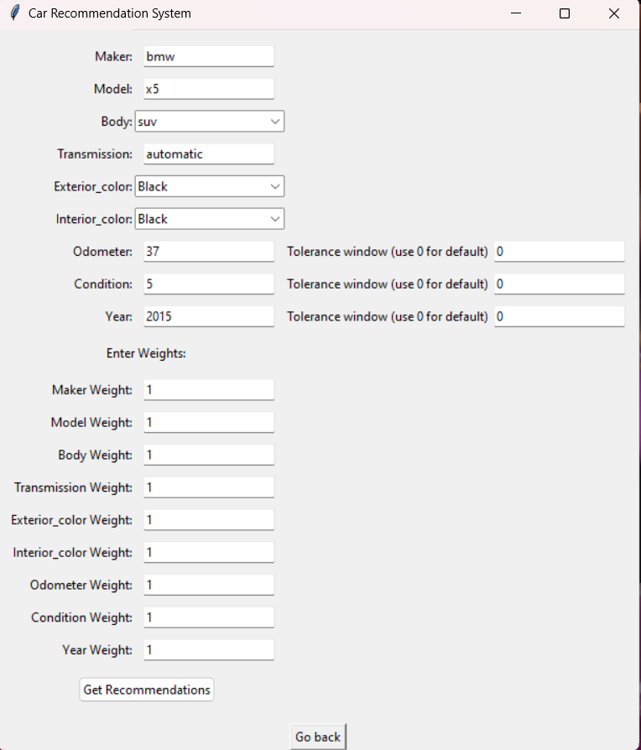
Pesquisa de item

Slide 18
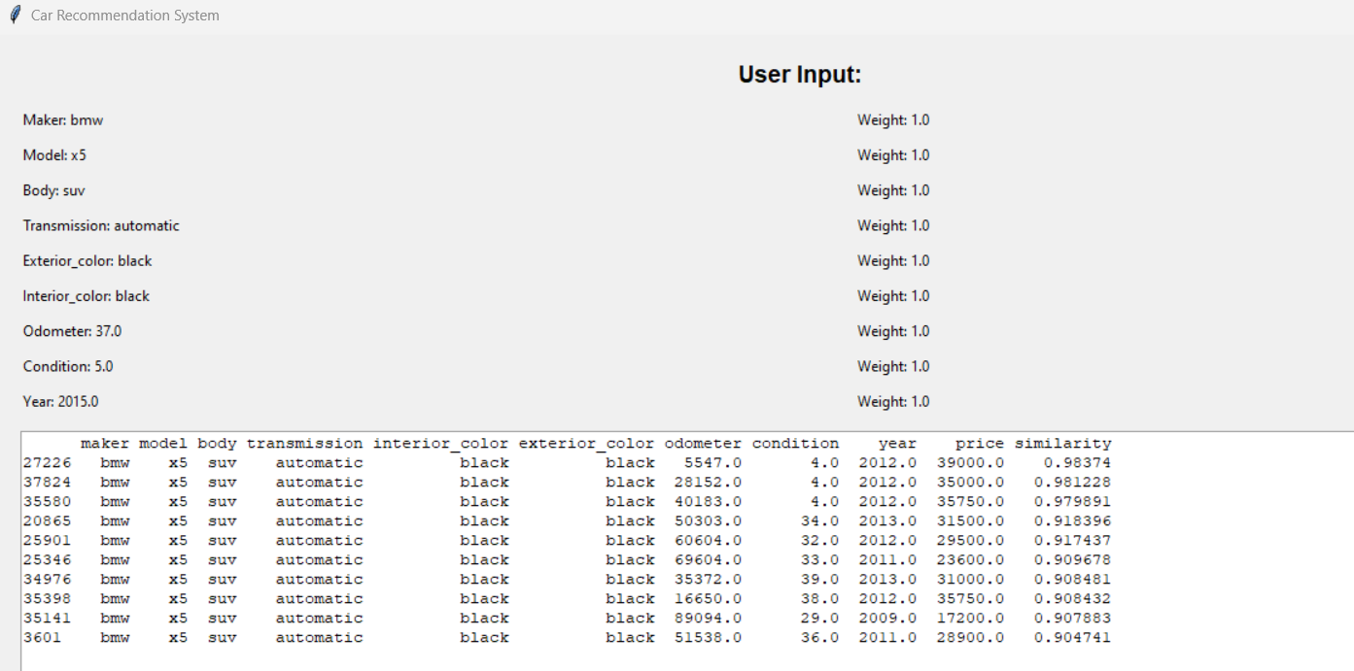
Resultado da pesquisa

Slide 19
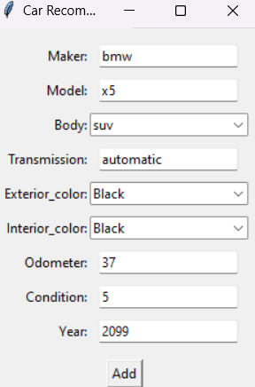
Adicionando item na base de conhecimento

Slide 20
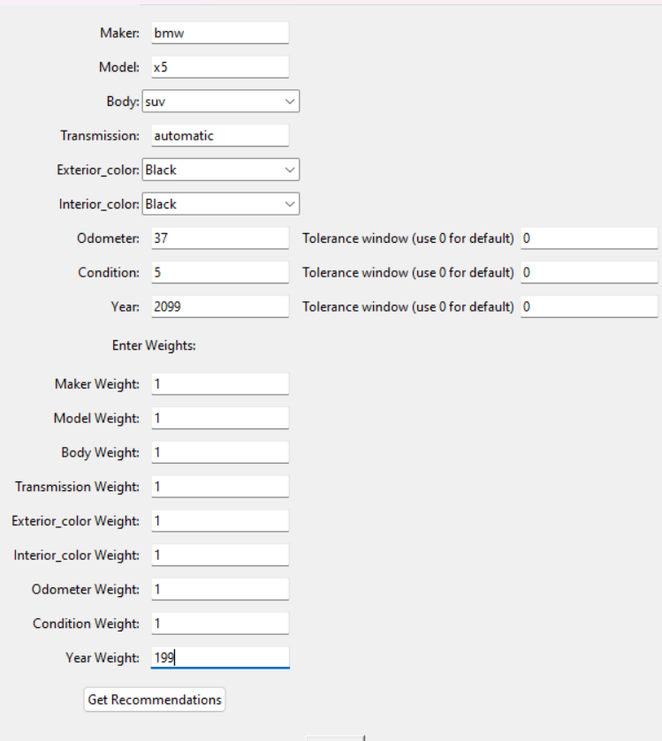
pesquisa do item adicionado

Slide 21
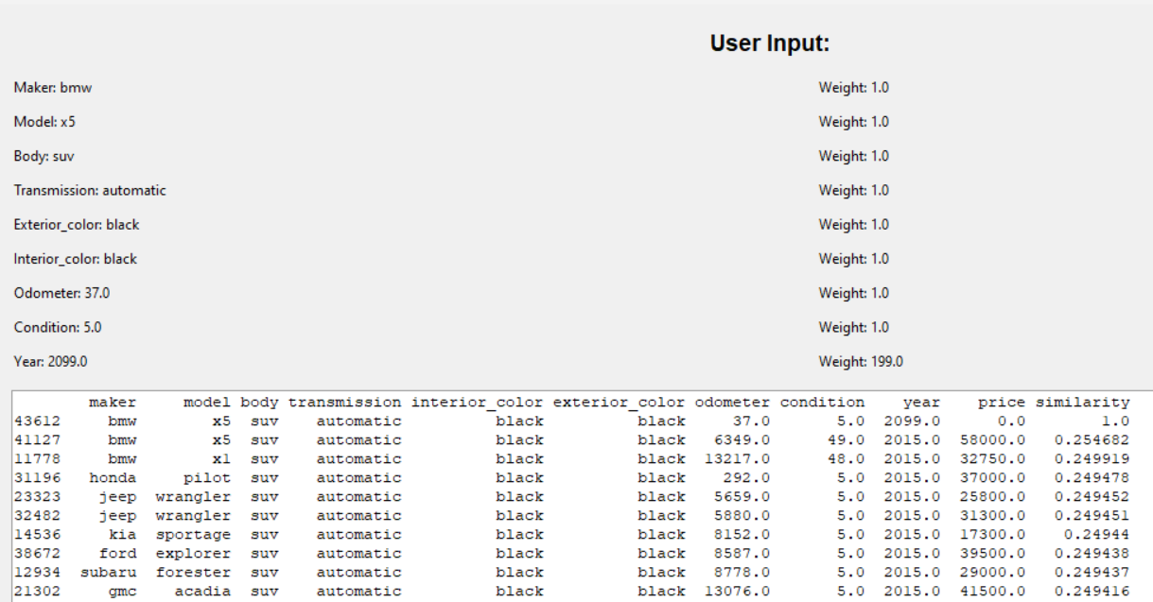
Resultado da pesquisa

Slide 22
Referências bibliográficas
WIKIPEDIA CONTRIBUTORS. Case-based reasoning. Disponível em: <https://en.wikipedia.org/wiki/Case-based_reasoning>.
‌Vehicle Sales Data. Disponível em: <https://www.kaggle.com/datasets/syedanwarafridi/vehicle-sales-data>.

Slide 23
OBRIGADO

